Slide 1
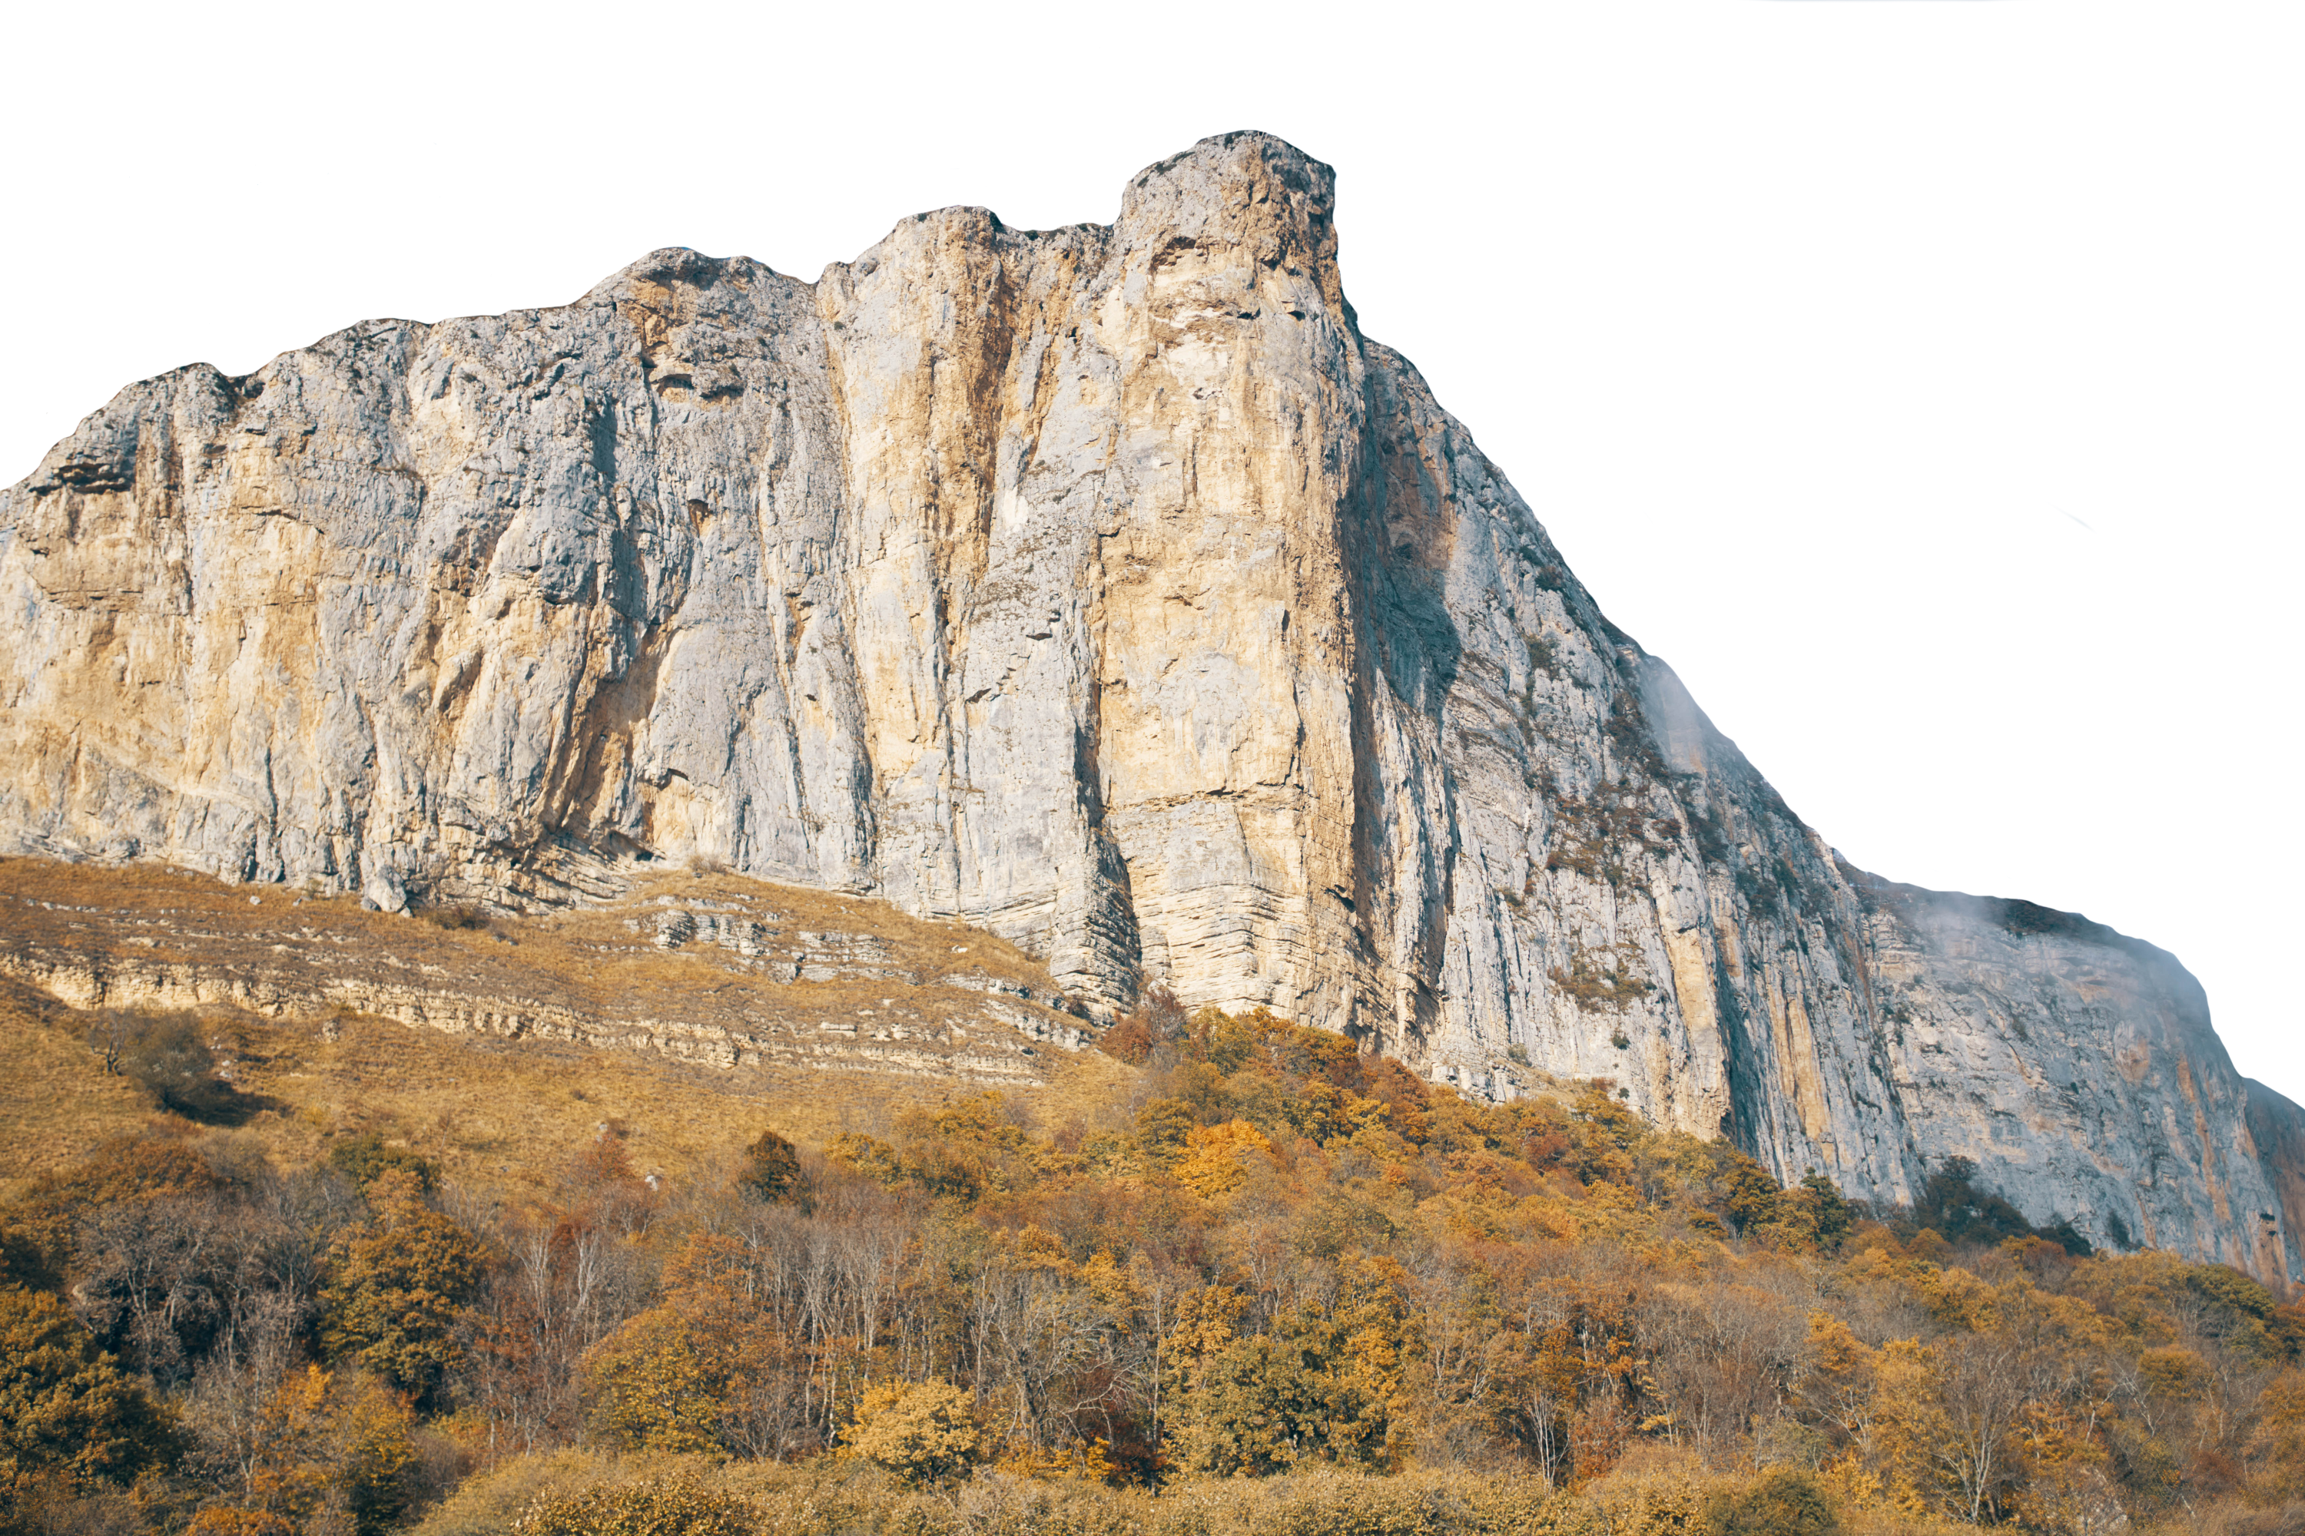

Lección 16
CRISTO EL SALVADOR
Lucas 15.3-7; Romanos 5.6-10
«Porque, si siendo enemigos, fuimos reconciliados con Dios
por la muerte de su Hijo, mucho más, estando reconciliados,
seremos salvos por su vida».
Romanos 5.10

Slide 2

Reconocer, agradecer e imitar la bondad, la perseverancia y el sacrificio con que el Buen Pastor nos ha buscado.
Aprender a practicar la paciencia necesaria cuando el Pastor va en busca de la oveja perdida y parece abandonarnos.
Crear una comunidad de fe que sea como el rebaño que está dispuesto a permanecer en el desierto cuando su Pastor va en busca de la oveja perdida.
Formar un rebaño que esté dispuesto tanto a buscar como a aceptar a las ovejas perdidas.

Slide 3

Parábola: El pasaje de Lucas dice que Jesús «les refirió esta parábola». Frecuente, pensamos que una parábola es sencillamente un modo de explicar con un buen ejemplo alguna idea difícil de entender. Pero la verdadera parábola, tal como Jesús la emplea, es más que eso. Lo que pretende enseñar no es algo difícil de entender, sino también, y sobre todo, algo difícil de aceptar. Jesús pudo decir a aquellos escribas y fariseos, sencilla y claramente, que para un Dios de amor que procura crear un pueblo santo, quienes están perdidos o perdidas merecen especial cuidado y atención. Pero eso, dicho en tales palabras, no sería muy convincente, y se prestaría a una discusión estéril. En lugar de eso, Jesús les cuenta una parábola, dejando abierta la posibilidad de que quienes la escuchan puedan identificarse con ella en el contenido que mejor les describa. Si son santos y buenos, serán como un rebaño abandonado en el desierto. Si se reconocen pecadores restaurados por un pastor amable, serán como la oveja perdida. En todo caso, la parábola no está allí para producir discusiones interminables, sino para requerir respuesta y decisión.

Slide 4

Lucas 15.3-4
RVR
3 Entonces él les refirió esta parábola, diciendo:
4 «¿Qué hombre de vosotros, si tiene cien ovejas y se le pierde una de ellas, no deja las noventa y nueve en el desierto y va tras la que se perdió, hasta encontrarla?
VP
3 Entonces Jesús les dijo esta parábola:
4 «¿Quién de ustedes, si tiene cien ovejas y pierde una de ellas, no deja las otras noventa y nueve en el campo y va en busca de la oveja perdida, hasta encontrarla?

Slide 5
Lucas 15.5-6
RVR
5 Cuando la encuentra, la pone sobre sus hombros gozoso,
6 y al llegar a casa reúne a sus amigos y vecinos, y les dice: “Gozaos conmigo, porque he encontrado mi oveja que se había perdido.”
VP
5 Y cuando la encuentra, contento la pone sobre sus hombros,
6 y al llegar a casa junta a sus amigos y vecinos, y les dice: “Alégrense conmigo, porque ya encontré la oveja que se me había perdido.”

Slide 6
Lucas 15.7
RVR
7 Os digo que así habrá más gozo en el cielo por un pecador que se arrepiente, que por noventa y nueve justos que no necesitan de arrepentimiento.
VP
7 Les digo que así también hay más alegría en el cielo por un pecador que se convierte que por noventa y nueve justos que no necesitan convertirse.

Slide 7
Romanos 5.6-7
RVR
6 Cristo, cuando aún éramos débiles, a su tiempo murió por los impíos.
7 Ciertamente, apenas morirá alguno por un justo; con todo, pudiera ser que alguien tuviera el valor de morir por el bueno.
VP
6 Pues cuando nosotros éramos incapaces de salvarnos, Cristo, a su debido tiempo, murió por los pecadores.
7 No es fácil que alguien se deje matar en lugar de otra persona. Ni siquiera en lugar de una persona justa; aunque quizás alguien estaría dispuesto a morir por la persona que le haya hecho un gran bien.

Slide 8
Romanos 5.8-9
RVR
8 Pero Dios muestra su amor para con nosotros, en que siendo aún pecadores, Cristo murió por nosotros.
9 Con mucha más razón, habiendo sido ya justificados en su sangre, por él seremos salvos de la ira,
VP
8 Pero Dios prueba que nos ama, en que, cuando todavía éramos pecadores, Cristo murió por nosotros.
9 Y ahora, después que Dios nos ha hecho justos mediante la muerte de Cristo, con mayor razón seremos salvados del castigo final por medio de él.

Slide 9
Romanos 5.10
RVR
10 porque, si siendo enemigos, fuimos reconciliados con Dios por la muerte de su Hijo, mucho más, estando reconciliados, seremos salvos por su vida.
VP
10 Porque si Dios, cuando todavía éramos sus enemigos, nos reconcilió consigo mismo mediante la muerte de su Hijo, con mayor razón seremos salvados por su vida, ahora que ya estamos reconciliados con él.

Slide 10

Cuando escuchamos o leemos una parábola cualquiera, inmediatamente nos colocamos dentro de ella, identificándonos con uno de sus personajes u objetos. En el caso de la parábola acerca del rebaño y la oveja perdida, acostumbramos a identificarnos inmediatamente con la oveja perdida a la cual el Buen Pastor buscó y restauró al rebaño. Esto es correcto, ya que todos hemos estado perdidos de un modo o de otro, y nuestro Pastor Jesús nos buscó, nos encontró y nos restauró. Jamás debemos olvidar esto, pues es solo en virtud de esa acción de búsqueda y reconciliación que somos parte del rebaño.
Pero hay también otra realidad: es muy fácil, siendo parte del rebaño y siguiendo las directrices del Pastor, olvidar que somos ovejas descarriadas cuyo derecho a ser parte del rebaño no se debe a nuestras propias acciones o nuestra propia bondad, sino a las acciones y la bondad del Pastor, acciones y bondad que le llevaron a la muerte para mediante ella y su resurrección alcanzar nuestra reconciliación.

Slide 11
Por último, una pista para seguir pensando acerca de este pasaje: la reconciliación que Jesucristo ha alcanzado para nosotros mediante la cruz y la tumba vacía en cierto modo nos hace también pastores junto a él; es decir, nos invita, no solamente a contentarnos con estar en el rebaño, sino también como él a buscar a las ovejas descarriadas e invitarlas al rebaño.

Slide 12

Recibe, Señor, nuestra gratitud por todo lo que has hecho para nuestro bien. Recíbela, y auméntala, pues por mucho que estemos agradecidos nunca será suficiente. Ayúdanos, además, a poner esa gratitud en práctica recibiendo a quienes parecen personas descarriadas como ovejas que estás buscando para añadir a tu rebaño. Y enséñanos, como rebaño tuyo, a practicar con otros la hospitalidad que de ti hemos recibido y aprendido. Amén.

